Slide 1

SUPMEAL
Manuel utilisateur
Gestion de recettes et planification de repas
Evan Morvant

Slide 2
Sommaire
1
Premiers pas
4
Les cookbooks
Découvrir, créer un compte, se repérer
Partager, répartir les rôles, discuter
2
Vos recettes
5
Planifier
Écrire, lire, mettre de côté
La semaine et la liste de courses
3
Chercher
6
Vos paramètres
Recherche plein texte et filtres
Compte, préférences, données

Slide 3
1
Premiers pas
Regarder, s’inscrire, se repérer dans l’application.

Slide 4
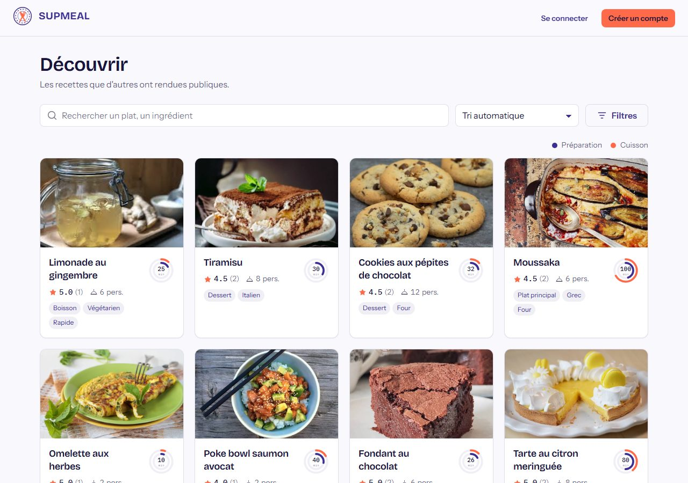
Regarder sans compte
L’onglet Découvrir est ouvert à tous, sans inscription.
On y trouve les recettes rendues publiques, avec leur note et le temps qu’elles demandent.
Le cadran se lit d’un coup d’œil : arc intérieur, la préparation ; arc extérieur, la cuisson.
Gradué sur une heure et demie : un cadran presque vide annonce une recette rapide.

Slide 5
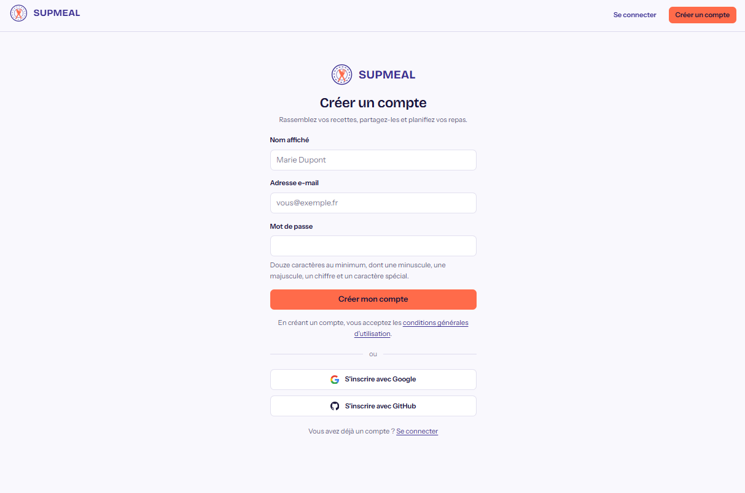
Créer un compte
Trois façons d’entrer : une adresse e-mail, un compte Google, un compte GitHub.
Le mot de passe fait douze caractères au minimum (MAJ, min, 1-9, caractère spécial).
Par Google ou GitHub, vous n’en aurez pas besoin — vous pourrez en définir un plus tard.

Slide 6
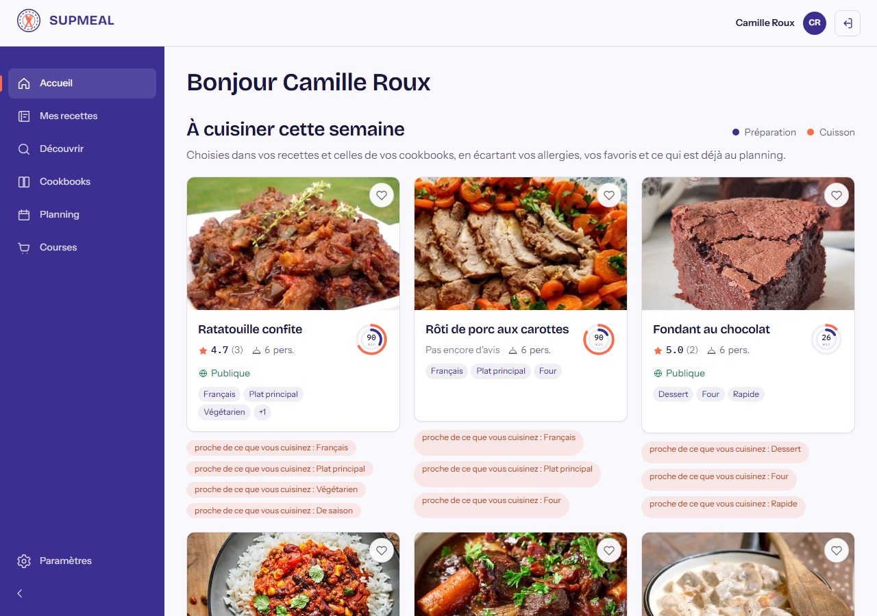
L’accueil
« À cuisiner cette semaine » : des recettes choisies dans les vôtres et celles de vos cookbooks.
Vos allergies, vos favoris et ce qui est déjà au planning sont écartés.
Sous chaque carte, l’application dit pourquoi elle la propose.
Une suggestion qu’on ne comprend pas ne sert à rien.

Slide 7
2
Vos recettes
Votre carnet personnel, et celles des carnets partagés.

Slide 8
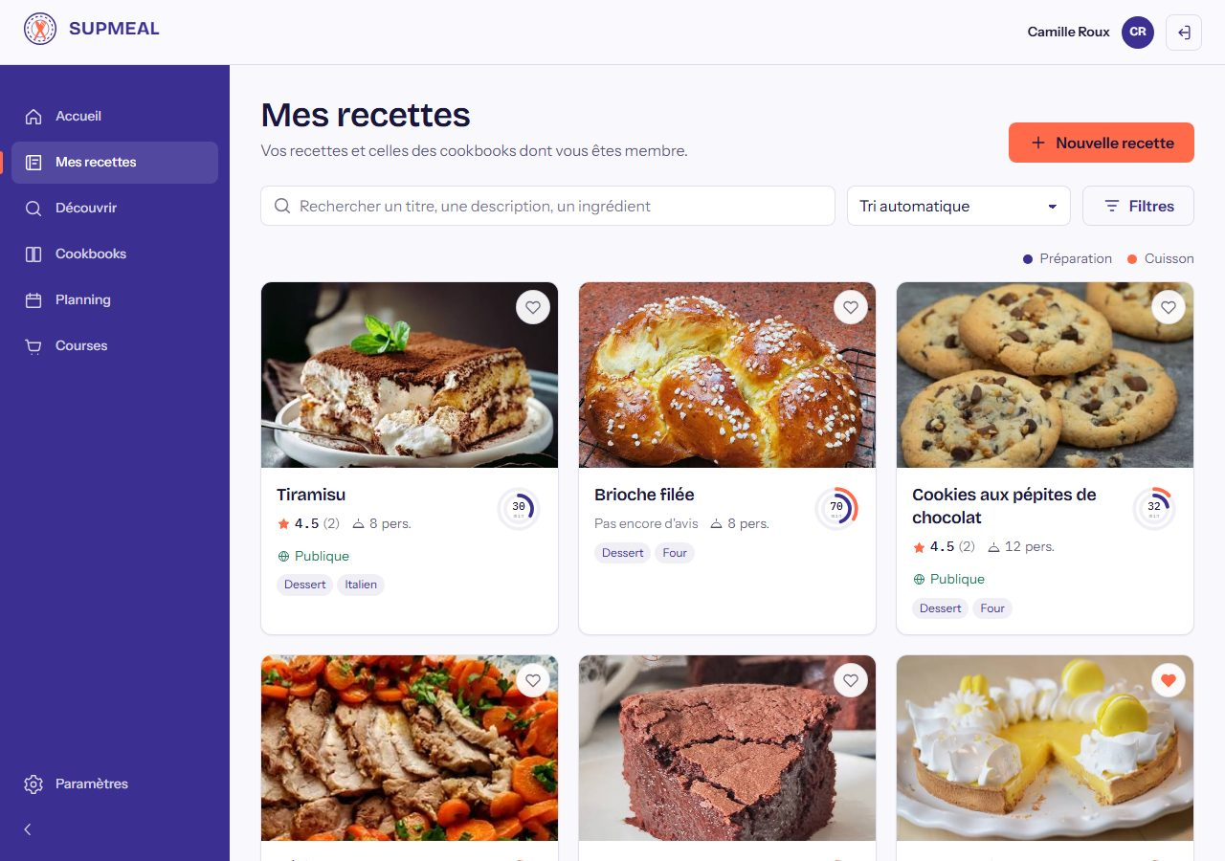
Votre carnet
L’écran Mes recettes rassemble les vôtres et celles des cookbooks dont vous êtes membre.
Le cœur en haut d’une carte la met en favori.
La mention Publique signale les recettes visibles de tous.
Sans cette mention, la recette n’est vue que de vous et des membres de vos cookbooks.

Slide 9
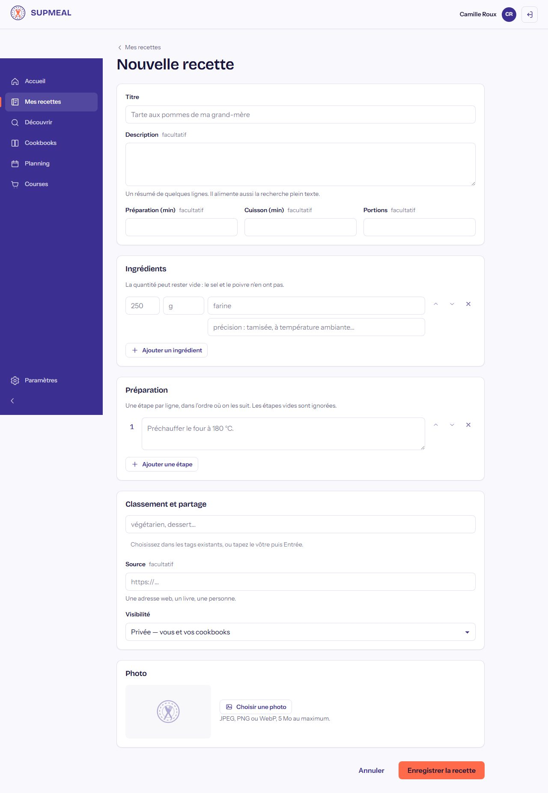
Écrire une recette
Seul le titre est obligatoire : tout le reste se complète plus tard.
Ingrédients avec quantité, unité et précision — la quantité peut rester vide, le sel n’en a pas.
Étapes ordonnées, temps, portions, tags, image, source.
Une recette est privée par défaut. La passer en publique expose aussi ses tags.

Slide 10
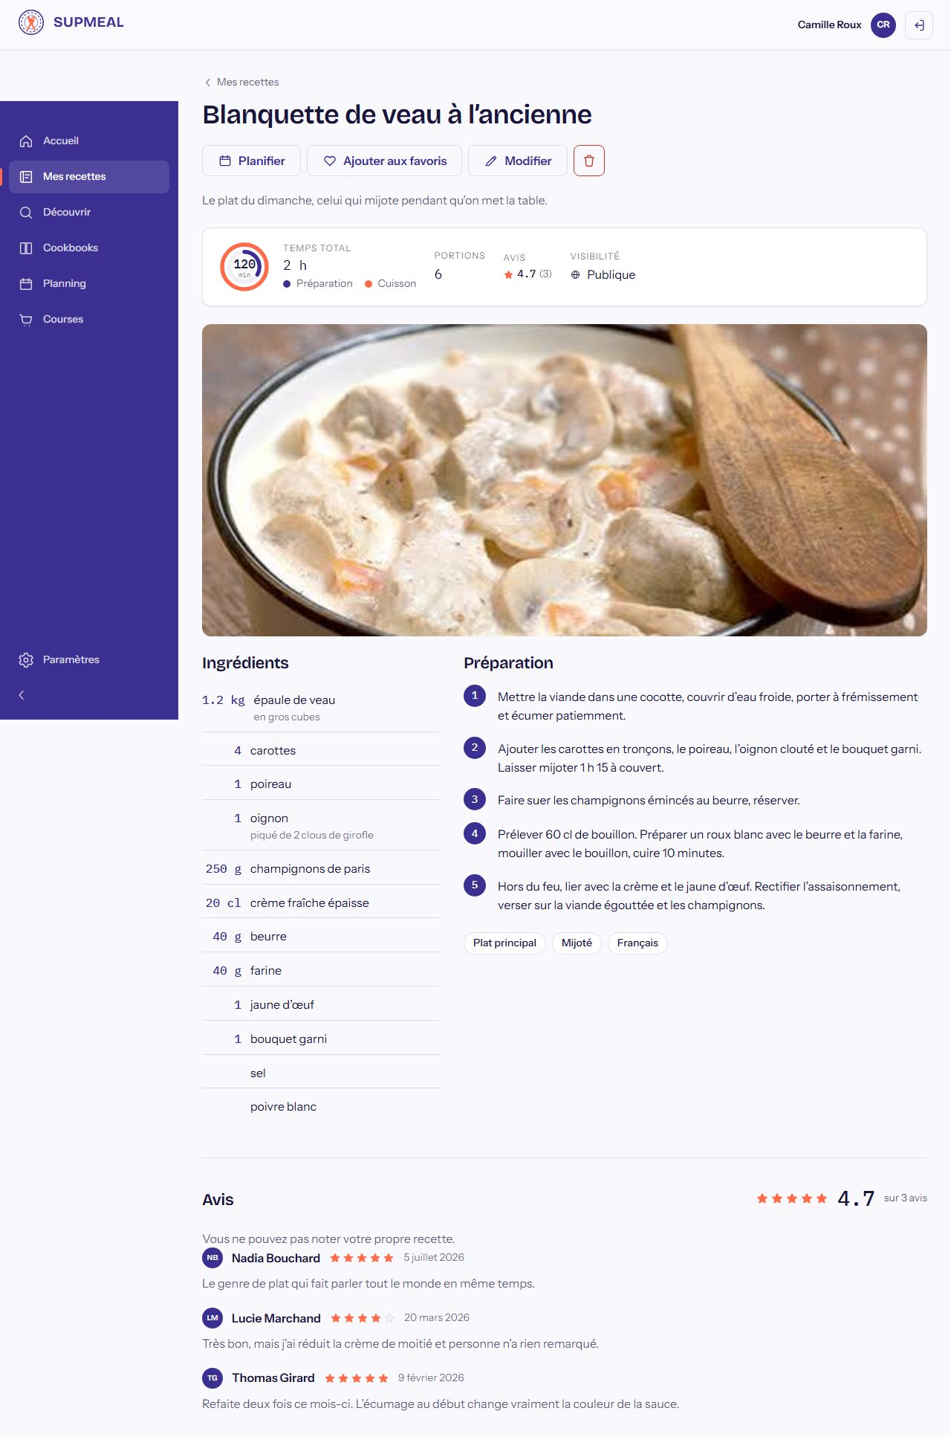
Lire une recette
En tête : le cadran, le temps total, les portions, la note et la visibilité.
Puis les ingrédients, puis les étapes numérotées.
Planifier, Ajouter aux favoris, Modifier.
Les avis sont publics, un par personne. On ne note pas sa propre recette.

Slide 11
3
Chercher une recette
Le titre, la description et les ingrédients, en même temps.

Slide 12
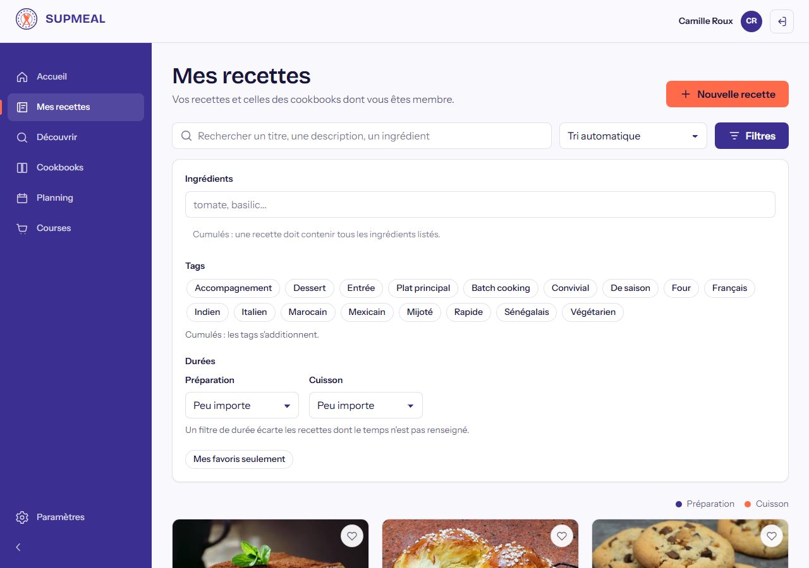
Recherche et filtres
Ingrédients et tags se cumulent : une recette doit tous les porter.
Les durées posent un maximum, séparément pour la préparation et la cuisson.
Les filtres s’inscrivent dans l’adresse : une recherche se partage en copiant l’URL.
Un filtre de durée écarte les recettes dont le temps n’est pas renseigné.

Slide 13
4
Les cookbooks
Des carnets partagés : rassembler, discuter, planifier à plusieurs.

Slide 14
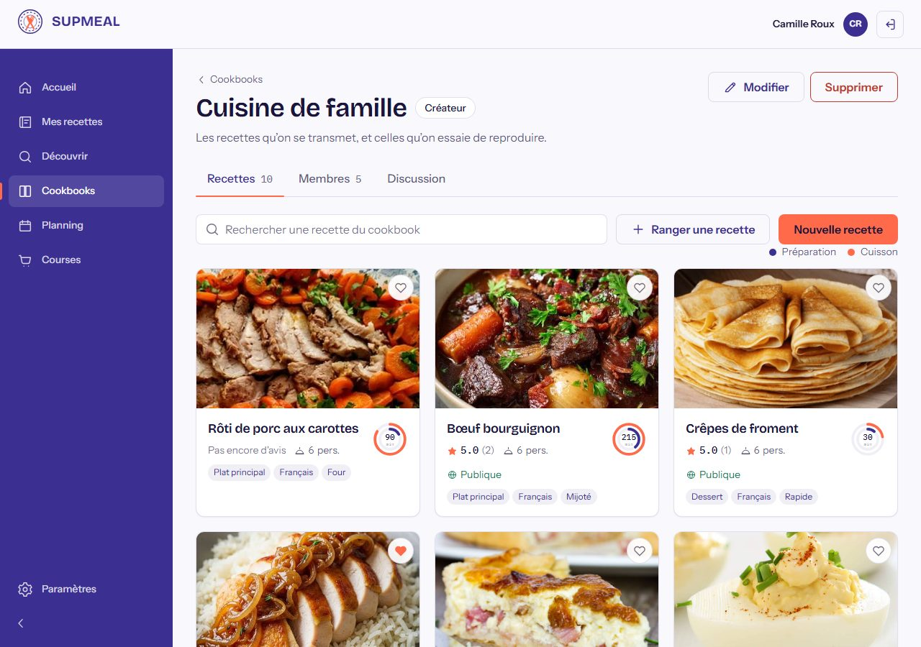
Les recettes du groupe
Nouvelle recette en crée une dans le carnet ; Ranger une recette y place une des vôtres.
Ranger ne déplace pas : la recette reste la vôtre et peut vivre dans plusieurs carnets.
Chaque cookbook a sa propre barre de recherche.
Retirer une recette du carnet ne la supprime pas.

Slide 15
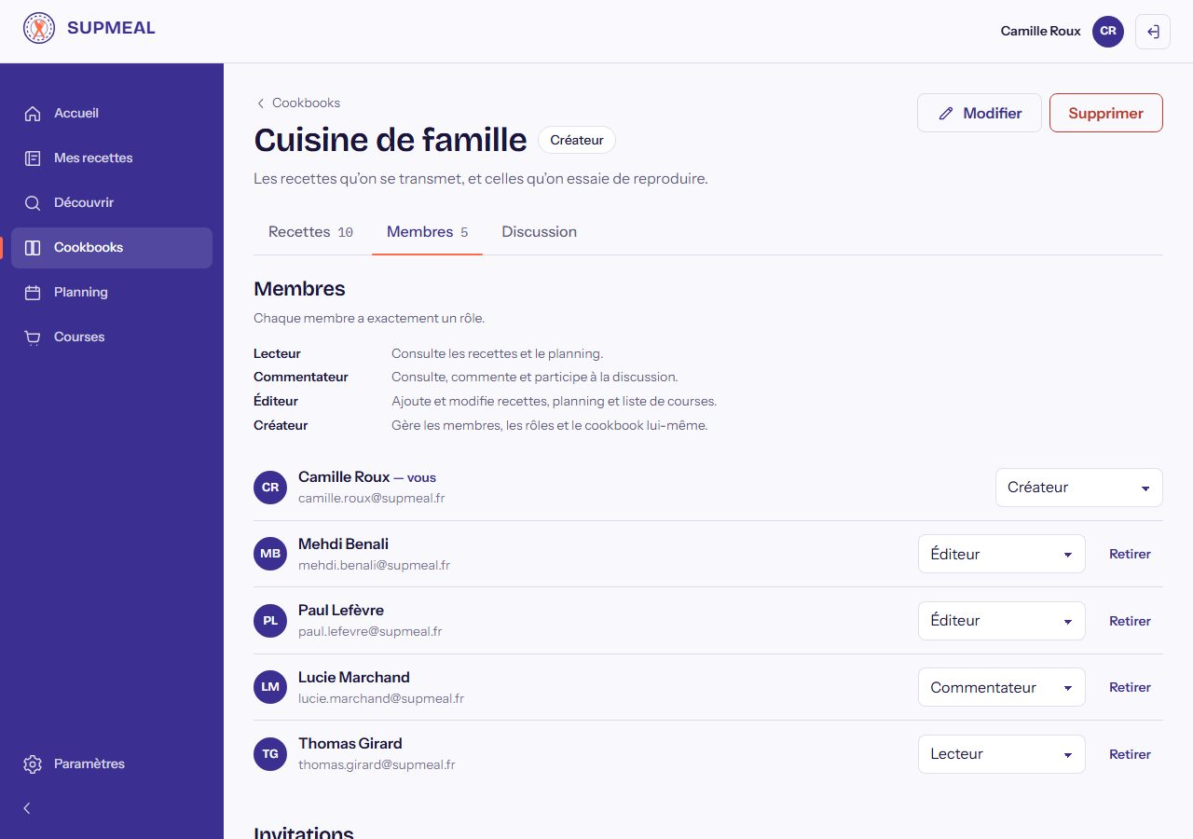
Les membres et leurs rôles
Lecteur
Consulte les recettes et le planning
Commentateur
Ajoute des commentaires, participe à la discussion
Éditeur
Ajoute et modifie recettes, planning et liste de courses
Créateur
Gère les membres, les rôles et le cookbook lui-même
Le lien d’invitation n’est affiché qu’une fois : copiez-le tout de suite. Le dernier créateur ne peut ni partir ni se rétrograder.

Slide 16
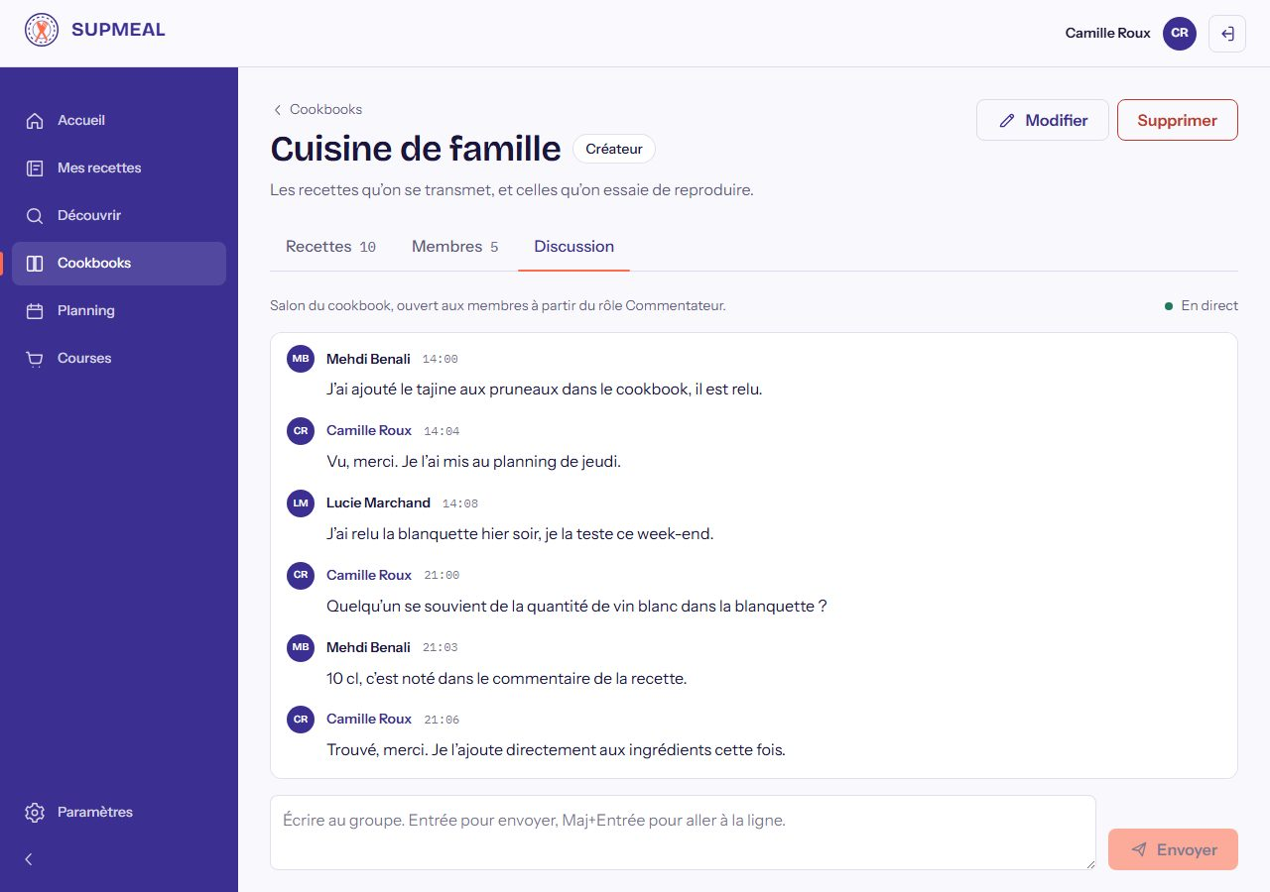
Discuter
Un salon de messagerie propre au cookbook, en direct, sans rafraîchir la page.
Une pastille compte les messages arrivés pendant que vous étiez ailleurs.
Écrire demande le rôle Commentateur au minimum.
Sur une recette ouverte depuis un cookbook, un fil de commentaires s’ajoute sous les étapes.

Slide 17
5
Planifier ses repas
La semaine, puis la liste de courses qui en découle.

Slide 18
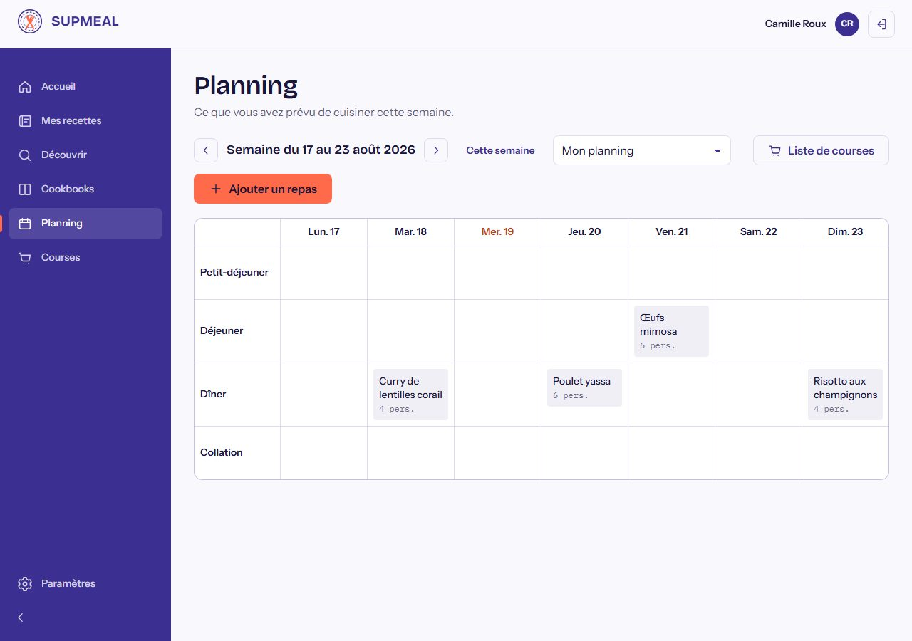
Le planning
Une semaine, quatre créneaux : petit-déjeuner, déjeuner, dîner, collation.
Le sélecteur bascule entre votre planning et celui d’un cookbook.
Depuis une recette, le bouton Planifier fait la même chose en un clic.

Slide 19
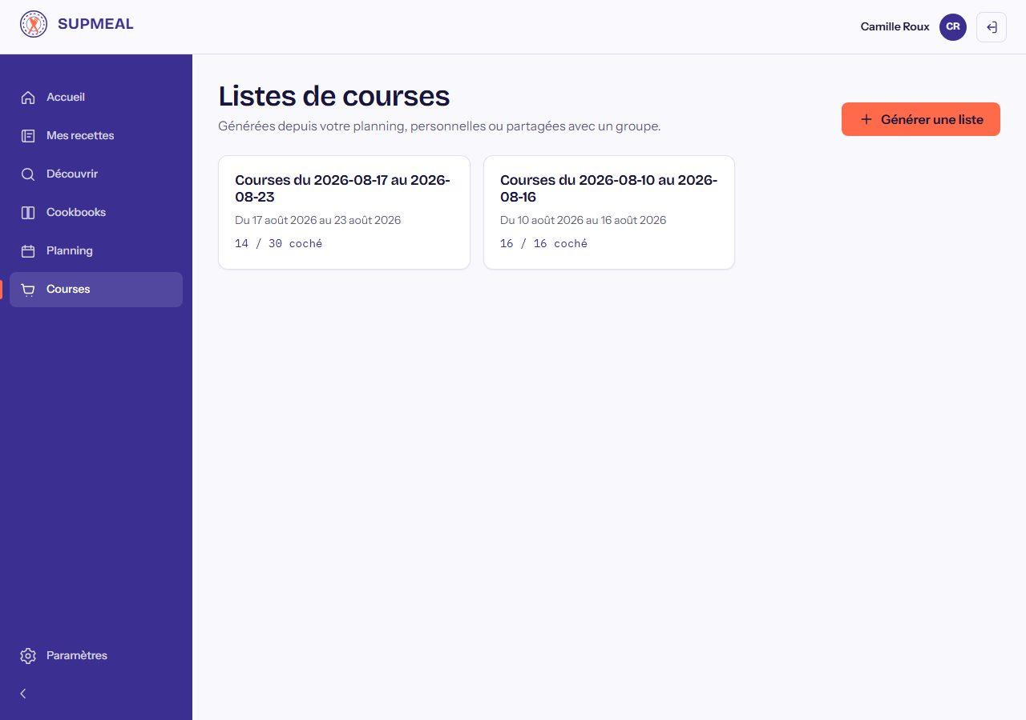
La liste de courses
Engendrée depuis la semaine affichée, en un bouton.
Les quantités s’additionnent par ingrédient et par unité, au prorata des portions.
Cochez au fur et à mesure : la liste retient son état.
200 g et 2 cuillères de farine restent deux lignes : les additionner ne voudrait rien dire.

Slide 20
6
Vos paramètres
Votre compte, vos goûts, et vos données.

Slide 21
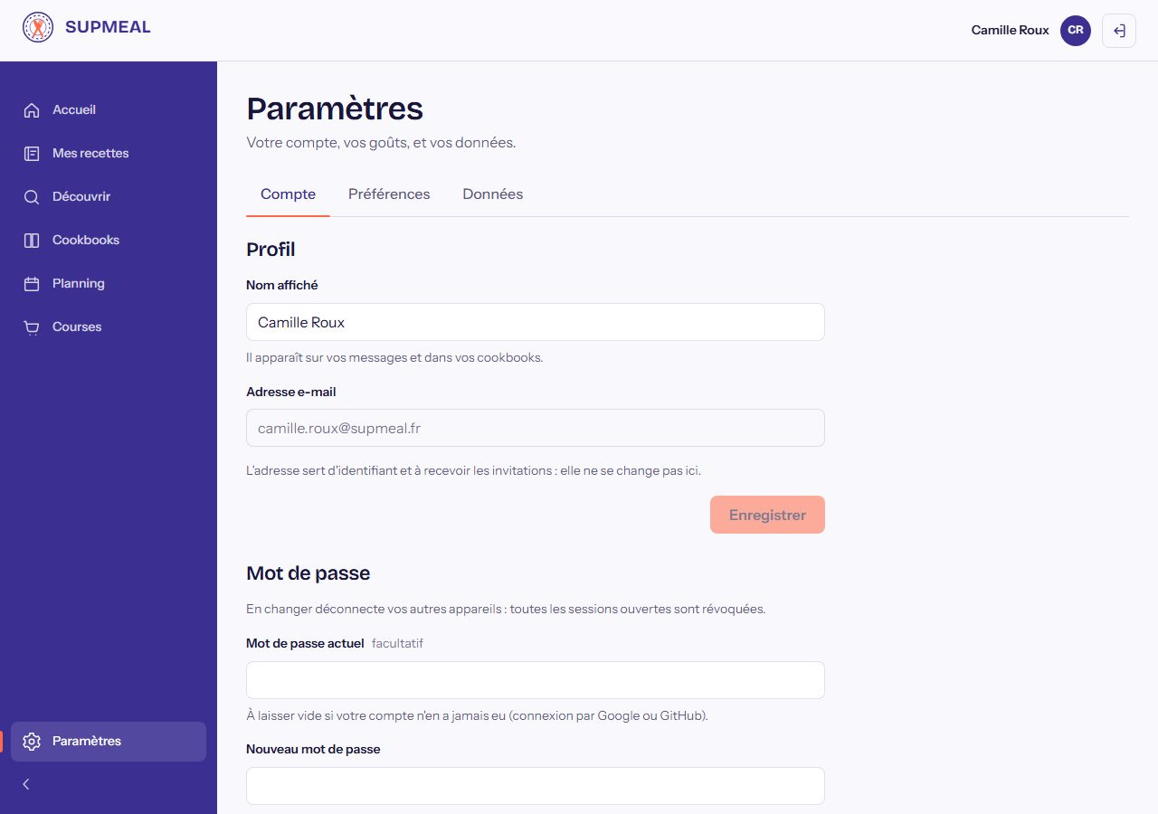
Compte, préférences, données
Changer de mot de passe ferme vos sessions sur les autres appareils.
Les préférences culinaires ne masquent aucune recette : elles servent à vous en proposer.
Export en JSON, CSV ou Mealie ; import des mêmes formats ; portabilité de vos données.
Un fichier d’export contient vos recettes en clair et se lit sans compte.

Slide 22
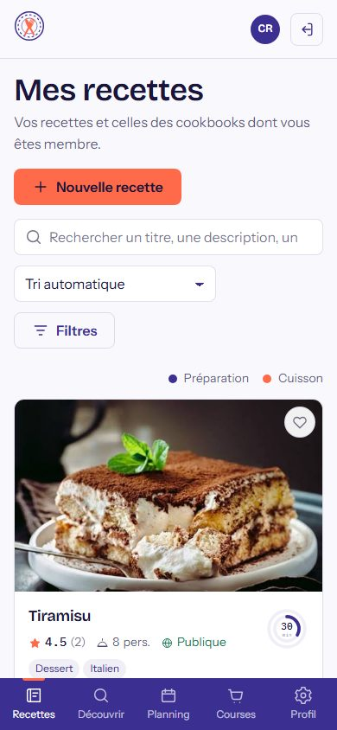
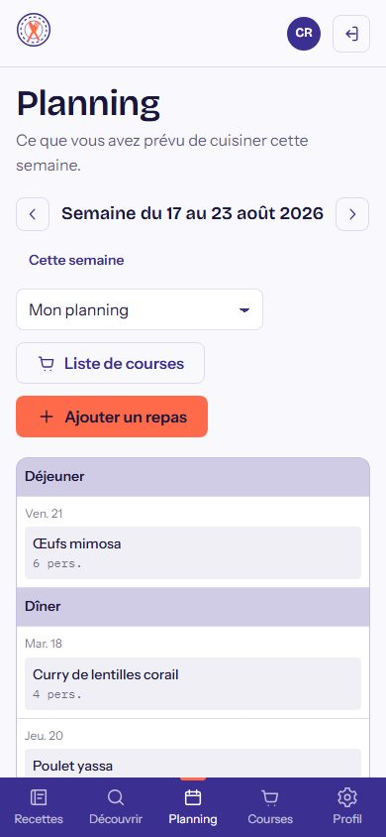
Sur téléphone
L’application s’utilise aussi bien sur un téléphone posé sur le plan de travail.
Le rail latéral cède la place à une barre d’onglets sous le pouce.
L’en-tête garde la marque, votre nom et la déconnexion. Tout le reste est accessible, dans la même organisation.
Vos recettes
Le planning

Slide 23
Bon appétit
Evan Morvant

